Slide 1
淡江大學多媒體教室
報修系統

Slide 2
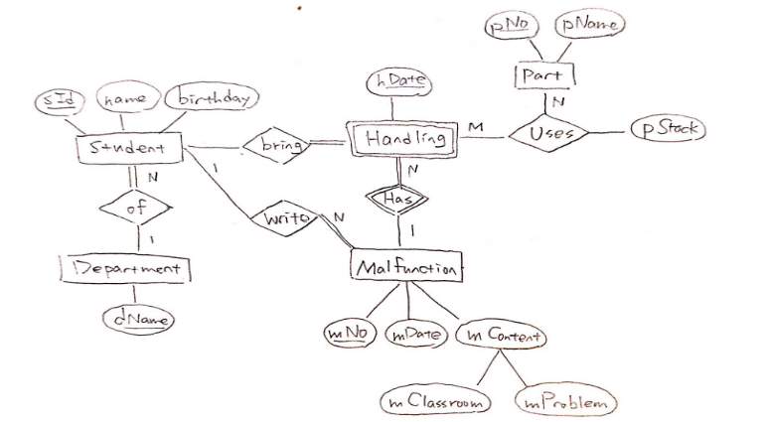
ER model

Slide 3
系統需求
1. 學生(Student)：包含學號(sId)、姓名(name)、與出生民國年份(birthday)，而學號是唯一。
2. 系所(Department)：包含系所名稱(dName)，系所名稱是唯一，且每個學生必屬於某個系所，而每個系所有多位學生。
3. 故障通報單(Malfunction)：包含通報編號(mNo)、通報日期(mDate)，還有通報內容(mContent)，而通報內容要包含教室(mClassroom)與問題描述(mProblem)，通報人也需要記載，且通報編號是唯一。
4. 故障處理單(Handling)：包含處理的日期(hDate)與維修人員(維修大隊，也是學生)，在這上頭也需記載故障通報單，每個故障通報單可能會有好幾張處理單，因為有可能一次無法處理完成，但這些故障處理單的處理日期(hDate)必然不相同。
5. 汰換零件(Part)：這部分就是更換的產品庫存(像是滑鼠、電源線、視訊線等等)，包含零件編號(pNo)、零件名稱(pName)、還有庫存數量(pStock)。零件編號是唯一，每個故障處理單可能會使用好幾種零件，而每種零件所用的數量也需要記載。

Slide 4
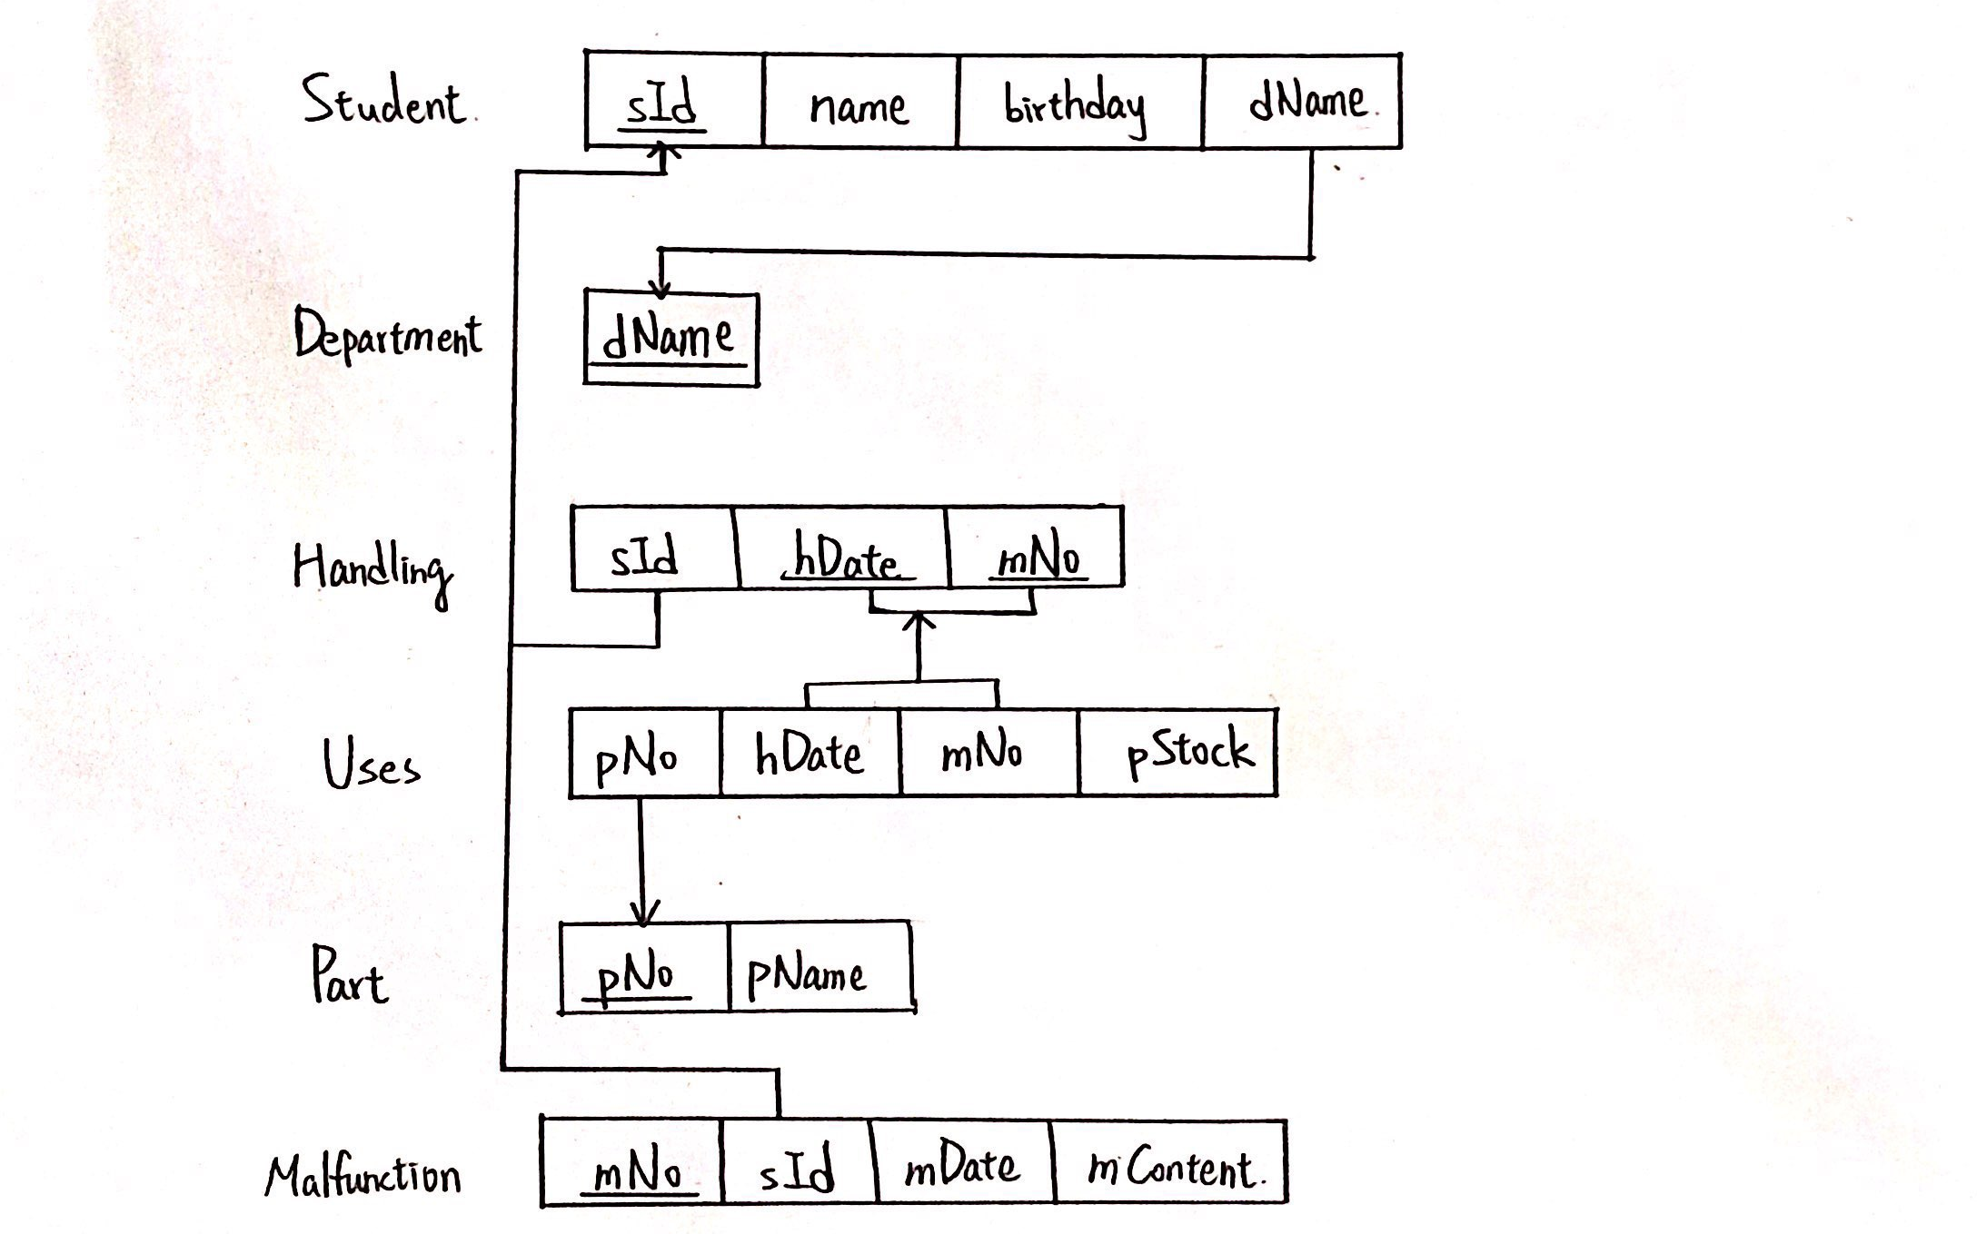
Relational Model

Slide 5
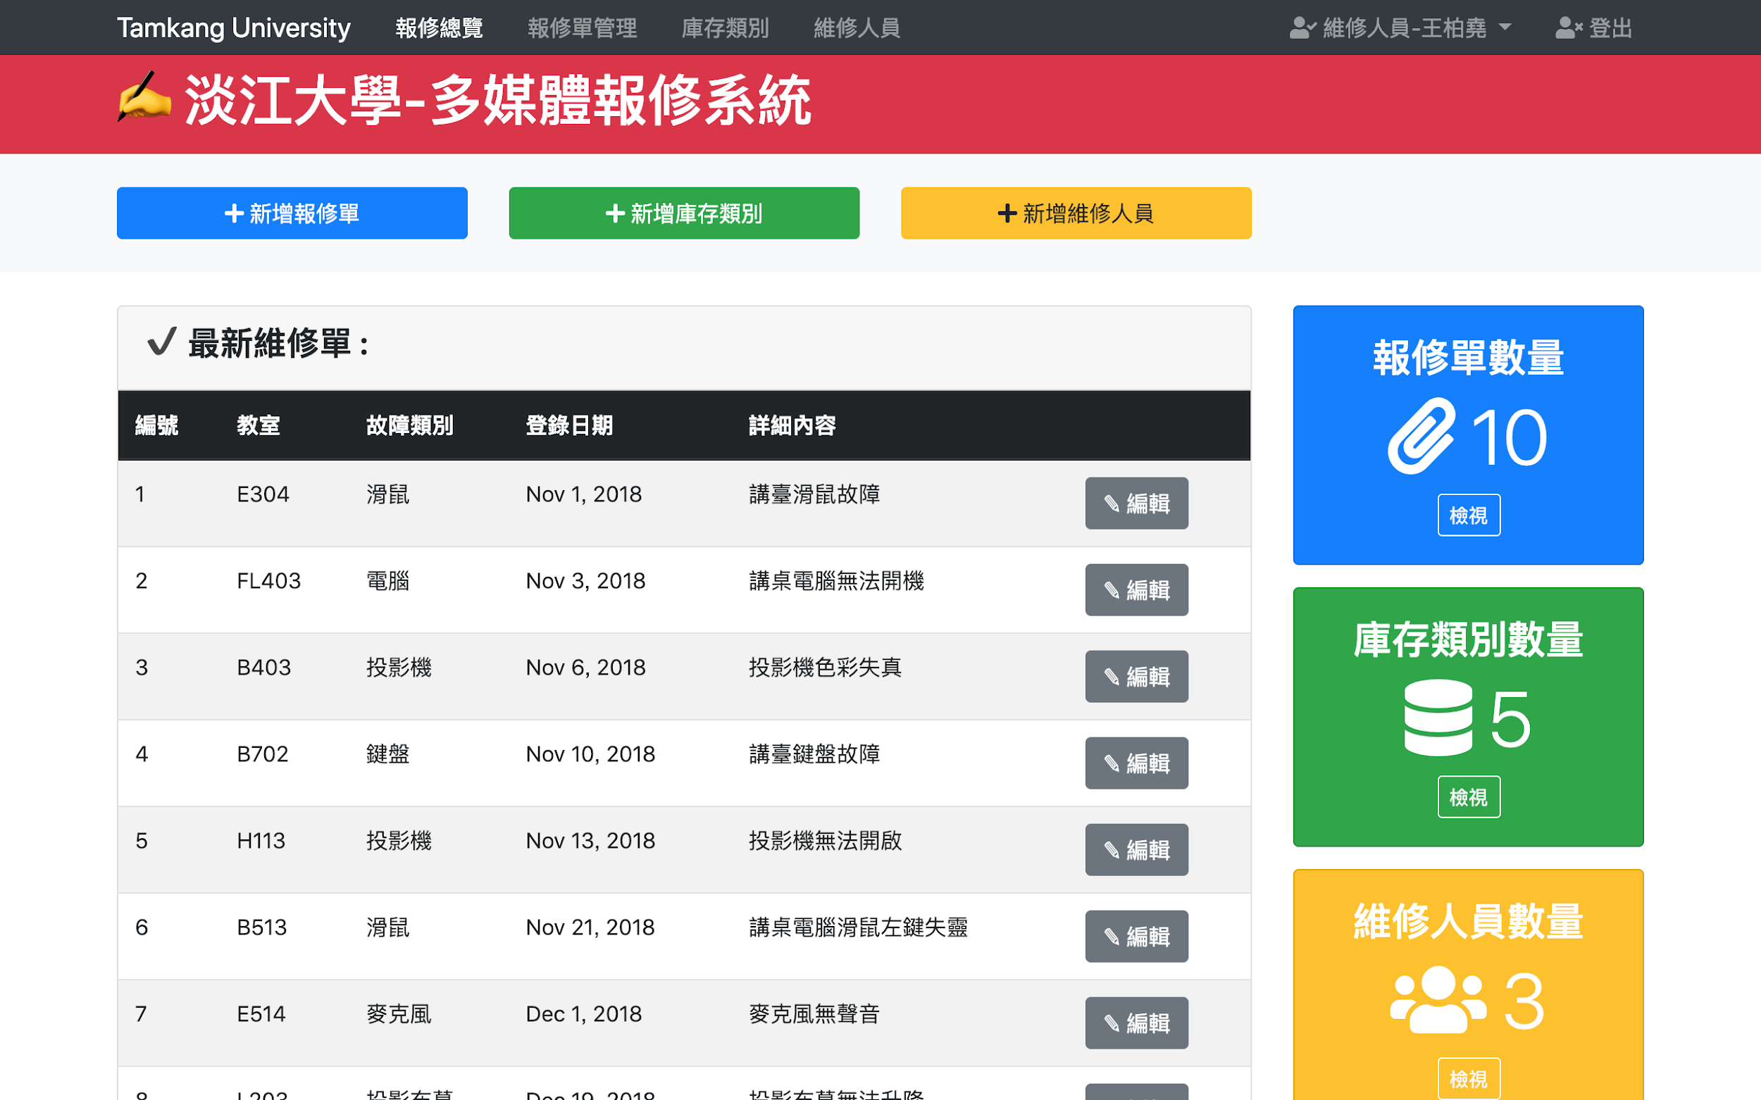
前端頁面
展示有多少筆

Slide 6
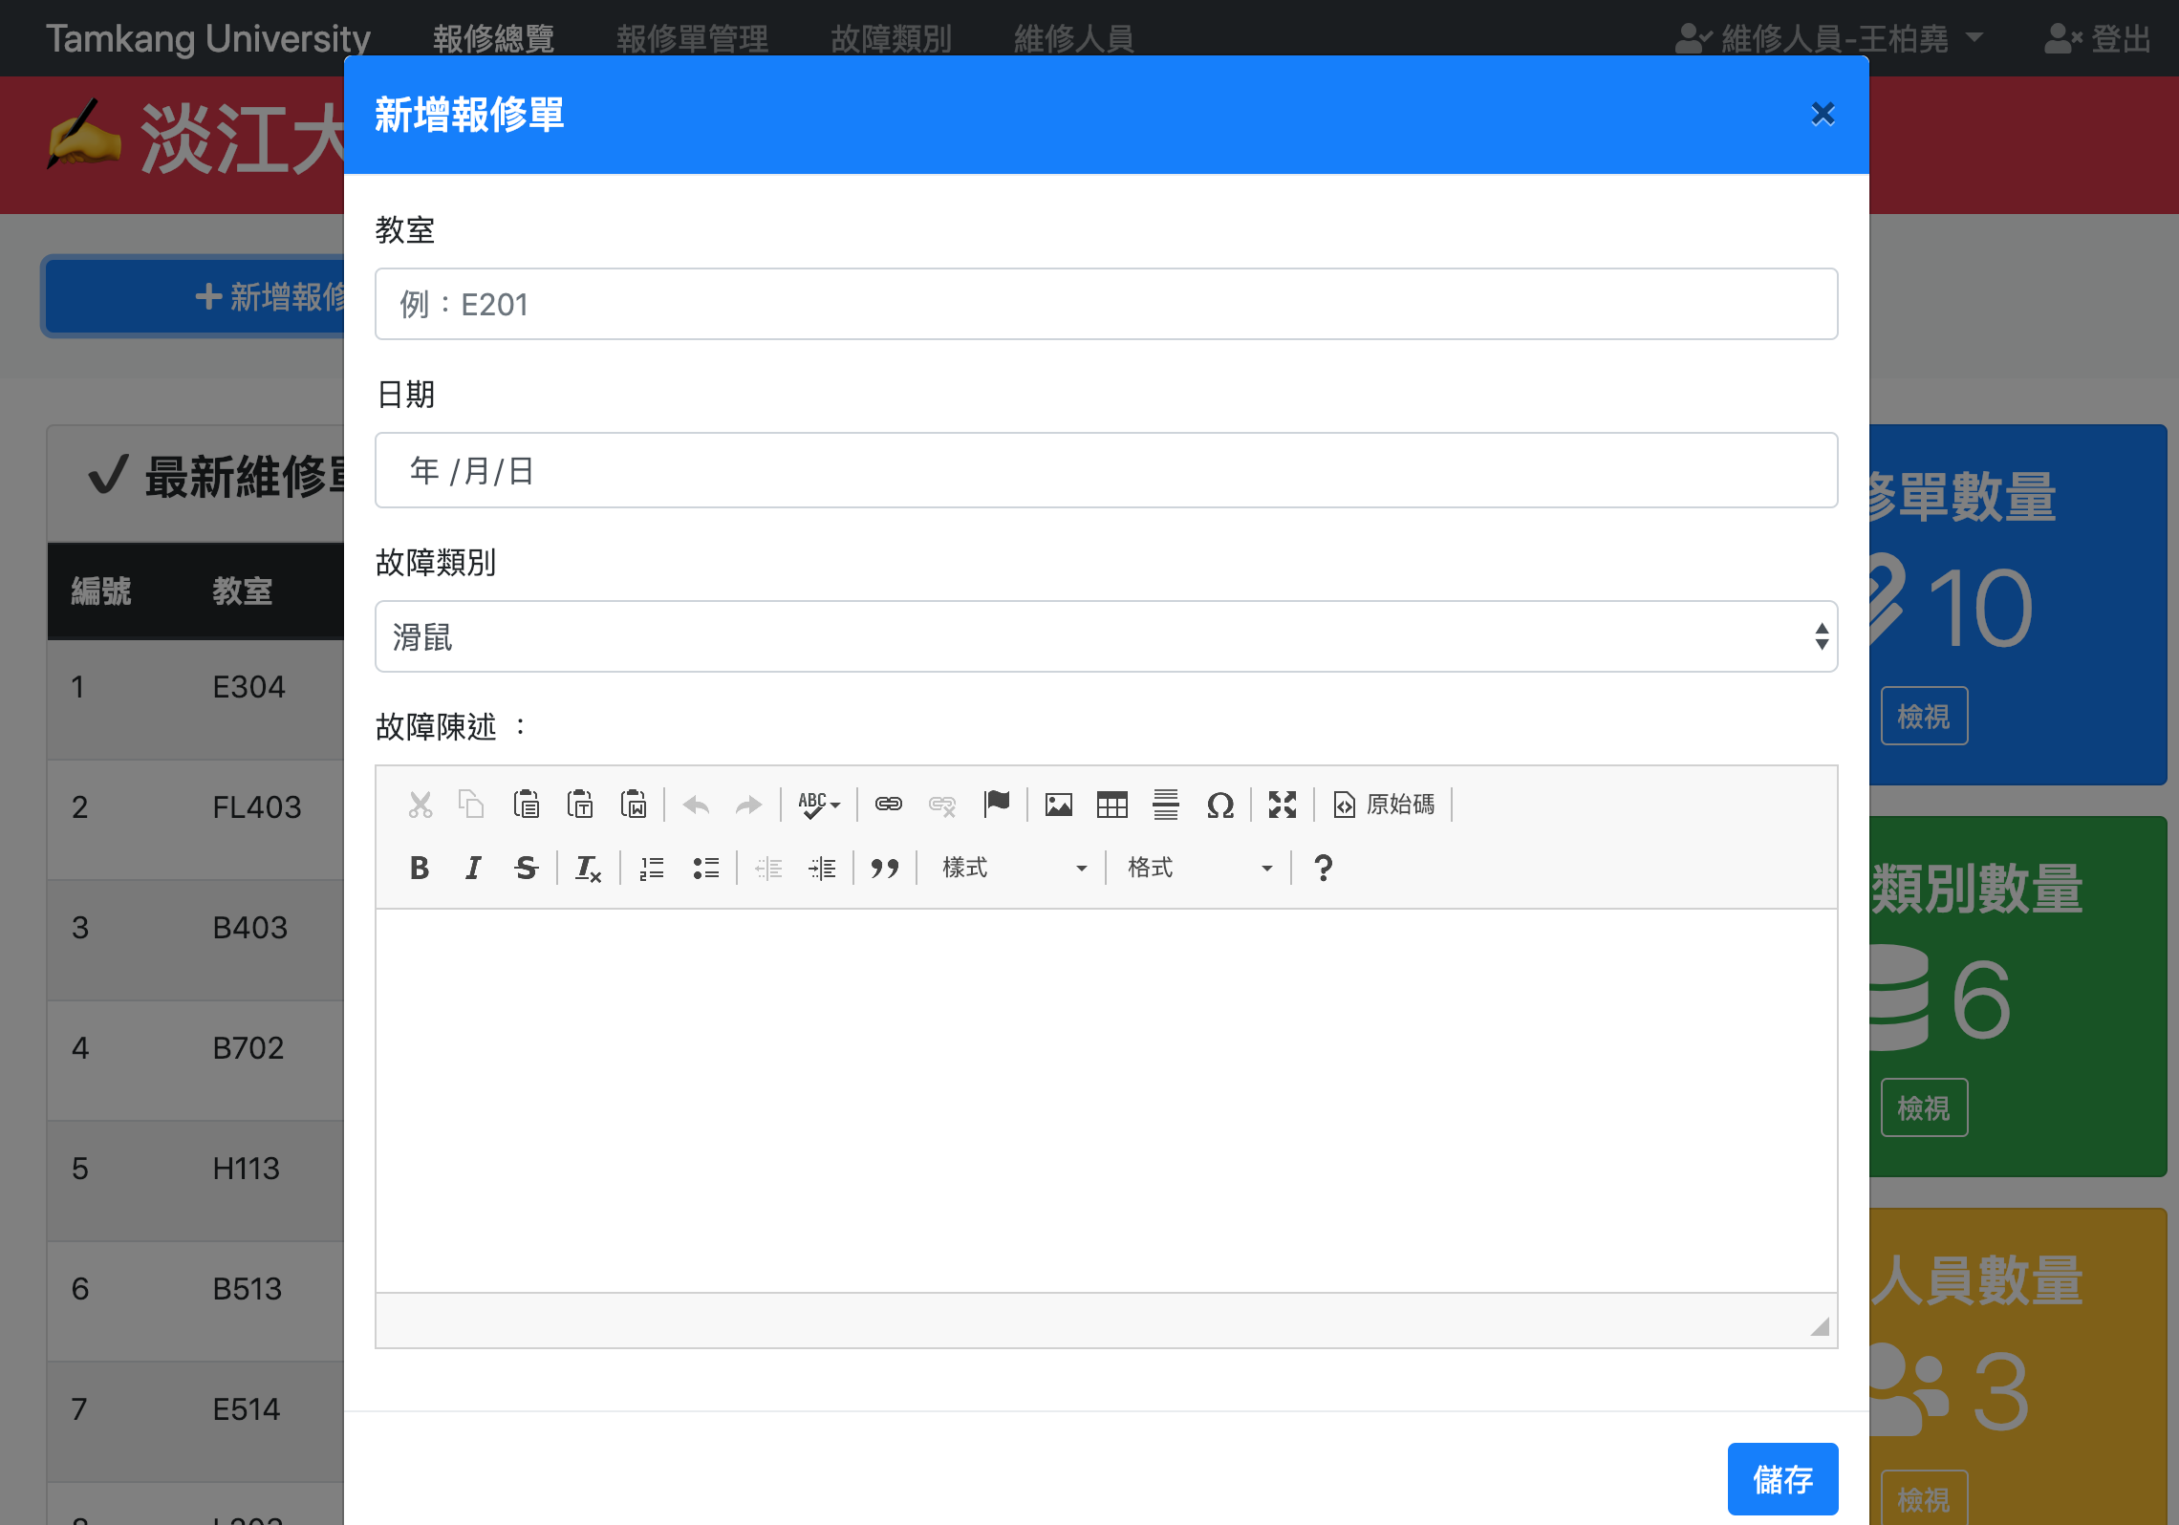
新增報修單
前端頁面，能針對後端資料庫資料做 CRUD
保修單的查詢、編輯、刪除
User頁面可查看維修人員

Slide 7
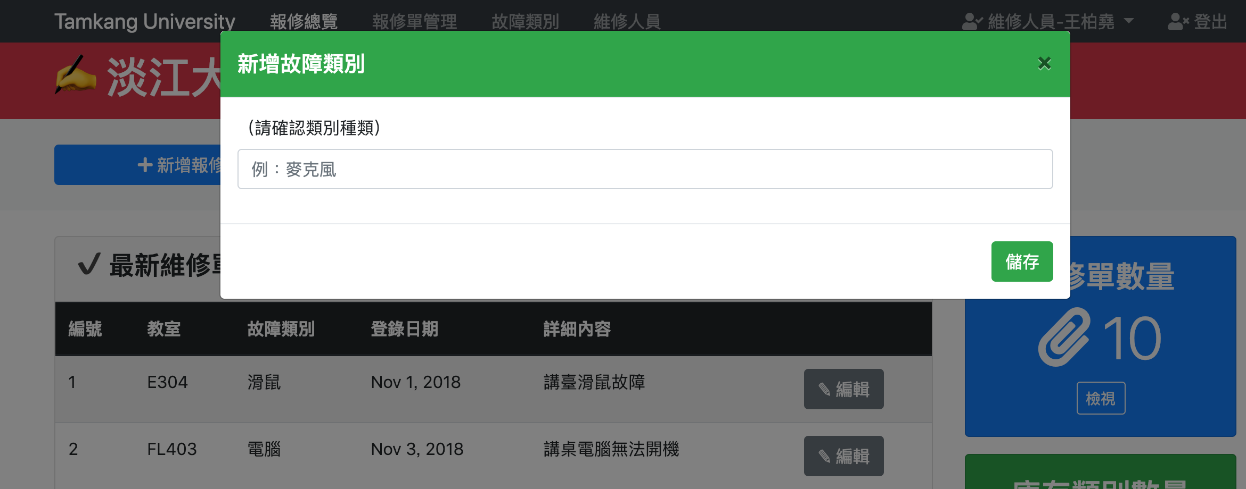
新增故障類別

Slide 8
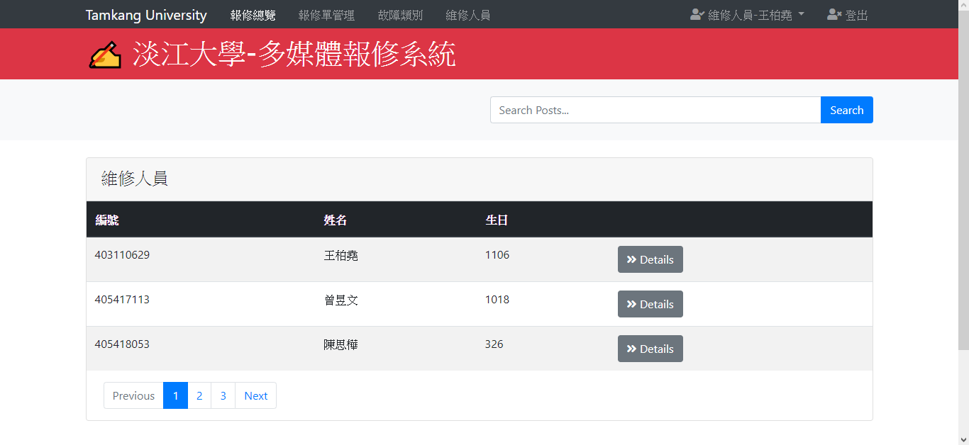
查看維修人員

